Slide 1

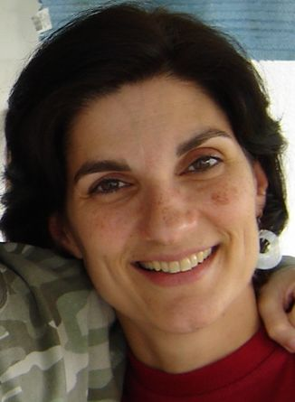
Universidade Federal do Rio Grande - FURG
Convite para Palestra , Série Comemorativa dos 15 Anos do PPG Ciências Fisiológicas – Fisiologia Animal Comparada
“Ecofisiologia: conceitos e aplicações"
Palestrante: Profa. Dra. Carolina Arruda Freire
Sala: 3204
Data: 10/06/2015
Horário: 15:00h
Bióloga pela UFRJ, mestrado na USP e doutorado na Cornell University, EUA com a experimentação realizada no Max-Planck-Institut fuer molekulare Physiologie, na Alemanha. Tem experiência em Fisiologia Comparativa da Osmorregulação, utiliza principalmente crustáceos, equinodermas e peixes como modelos. Profa. Titular da UFPR, sendo bolsista de produtividade 1B.

